Slide 1
Русский язык и литература
8 класс
Раздел: Мир живой природы
Тема урока: Живая планета (2 урок)
Учитель русского языка и литературы

Slide 2

Вы узнаете: - об экологии как науке о доме, об окружении человека, о живой и неживой природе; Вы сможете: понять основную и детальную информацию; объединить разрозненные факты в общий контекст; определить причинно-следственные связи; сделать выводы; представить информацию в виде схемы.

Slide 3
Эпиграф: Берегите эти земли, эти воды Даже малую былиночку любя. Берегите всех зверей внутри природы, Убивайте лишь зверей внутри себя! Евгений Евтушенко.
-Прочитайте эпиграф. -Как вы думаете, о чём мы будем говорить на уроке? -Как вы понимаете строку «Убивайте лишь зверей внутри себя!»? -Раскрывает ли она тему урока? -Как вы понимаете это высказывание?

Slide 4
Примерные ответы:
-Говорится о живой и неживой природе. -Говорится о том,что человечеству нужно услышать голос природы,подчиниться ее законам,отказаться от потребительского отношения к Земле и ее богатствам.Звери внутри нас – это плохие качества характера, которые мешают нам полюбить мир,полюбить природу. - Да,раскрывает тему. - Нужно беречь природу,нельзя убивать зверей,меняться самим в хорошую сторону.
Молодцы,ребята!

Slide 5
Прием: Ассоциации.
Экология

Slide 6
Примерные ответы:
бережное отношение к природе
Экология
взаимосвязь человека
с природой
чистая и здоровая среда
изучение живых организмов
загрязнение воздуха
охрана среды обитания

Slide 7
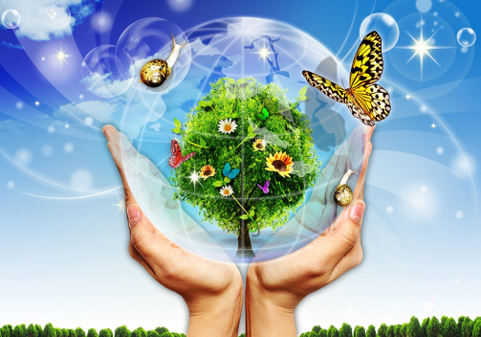
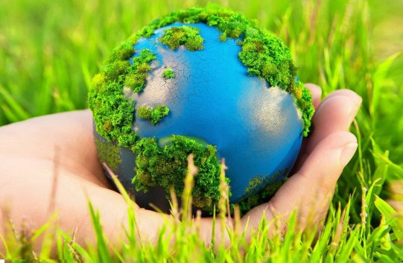
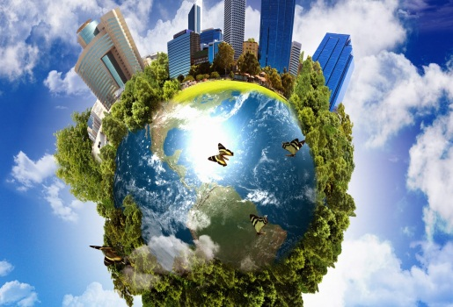
Карточка – информатор
Экология – это наука, изучающая взаимоотношения человека, животных, растений и микроорганизмов между собой и с окружающей средой. Экология изучает законы природы, учит бережному отношению к природе , к Земле.

Slide 8
Задание 1
Прочитайте притчу и составьте вопросный план.
Алгоритм составления вопросного плана. Прочитать и записать в форме вопросов к тексту. Каждый вопрос относится к какой-либо одной смысловой части текста. Вопросы должны быть заданы так, чтобы ответы на них помогали восстановить содержание всего текста. При составлении вопросного плана желательно использовать вопросительные слова, например: (Как.., Когда.., Почему.., Отчего... и т. д.)

Slide 9
Притча о природе Один человек отдыхал у водоёма, когда увидел, как скорпион упал в воду и старается выбраться, но у него ничего не получалось, и он стал тонуть. Человеку захотелось спасти скорпиона, он протянул руку, чтобы вытащить его, но, когда почти вытащил, скорпион его укусил. Реагируя на боль, спасатель разжал пальцы, и скорпион опять упал в воду и стал тонуть. Человек во второй раз попытался вытащить скорпиона, и во второй раз скорпион укусил спасающую его руку. Наблюдавший за происходящим путник подошел к монаху со словами: — Извините, но вы упрямы! Не понимаете, что всякий раз, как будете стараться вытащить его из воды, он будет вас кусать? На это человек спокойно ответил: — В природе скорпиона — кусать, нападает ли он или защищается. Но это не изменит природы ЧЕЛОВЕКА — любить и помогать. Произнося эти слова, он подобрал с земли опавший лист и помог себе подцепить им скорпиона, вытащил его из воды и отпустил.

Slide 10

Дескрипторы: -составляет вопросный план текста; -использует вопросительные слова; -план соответствует содержанию притчи.

Slide 11
Примерный план:
1.Кто отдыхал у водоёма? 2.Кого хотел спасти человек? 3.По какой причине он не смог вытащить скорпиона из воды? 4.О чем спросил путник у монаха? 5.Что ответил монах? 6.Спас ли он скорпиона?
Молодцы, вы справились с заданием.

Slide 12
Задание 2
Прочитайте текст и проанализируйте его, применяя прием «Фишбоун».
Оглянись, человек! Земля в беде!
Земля в беде! В беде реки и озера, моря и океаны- вся земля. Но беды природы -это прежде всего наши беды.Мы, люди , дети природы. Ученые с тревогой говорят о сложных проблемах охраны природы,от хозяйственной деятельности человека.Такие проблемы называют экологическими( греч. ойкос- «жилище», логос-«наука, знание»). Экология- наука о взаимоотношениях живого и неживого на нашей планете. Ученые предупреждают об опасности гибели всего живого на планете Земля и призывают к активной борьбе человека против безумного отношения к природе.Судьба людей в их руках. Для этого нужны знание, добрая воля и целеустремленный труд. (По Н.Реймерсу)

Slide 13
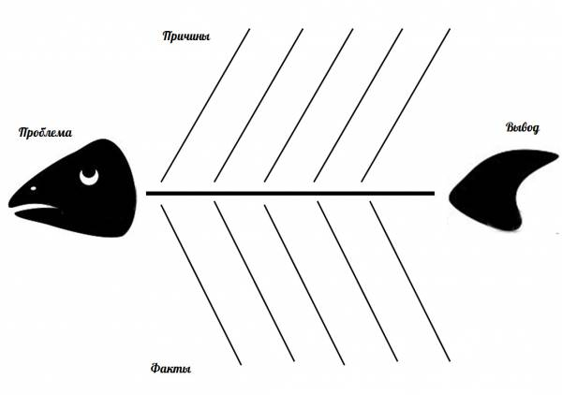
Голова- вопрос темы (проблема), верхние «кости» -причины, нижние -факты ,аргументы, хвост –вывод. Записи должны быть краткими,представлять собой ключевые слова или фразы, отражающие суть.

Slide 14
Дескрипторы: прочитает текст; определит вопрос темы; заполнит схему.

Slide 15
Проверь себя!
Голова (проблема)- экология. Причины- бесконтрольность, халатность, расход природных ресурсов, появление большого количества производств.
Факты: Выбросы отходов,
загрязнение окружающей среды,
глобальное потепление.
Вывод:Каждый человек с раннего детства должен
соблюдать правила общения с природой,
сохранять ее в чистоте и в порядке.

Slide 16
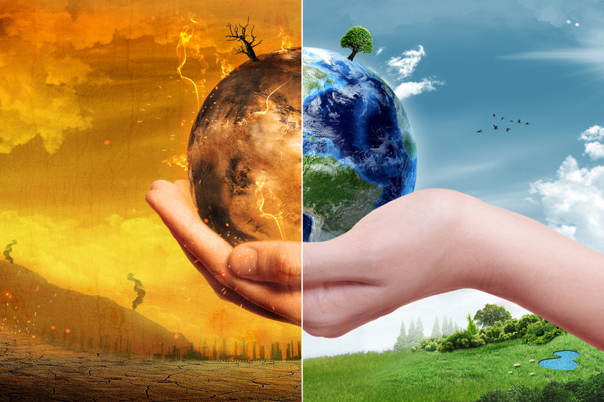
Задание 3
Написать трехминутное эссе на тему «Проблемы экологии моего города».

Slide 17
Дескрипторы: - выражает свое отношение к проблеме; -доказывает свою точку зрения; - грамотно оформляет письменную речь.

Slide 18
Примерный вариант эссе
К сожалению, в современном мире люди забывают о природе. Экологические проблемы с каждым днем становятся все более актуальной. В моем городе тоже существуют такие проблемы. Как убедить человечество защищать природу? Тысячи лет, изо дня в день, люди добывают и готовят себе пищу, создают орудия труда, поддерживают тепло в жилищах. Человек вырубает леса, осушает естественные водоёмы, истребляет животных, строит заводы, города, фабрики, добывает полезные ископаемые, возделывает землю. Люди делают все для того, чтобы быть сытыми, в тепле, чтобы было меньше работы и можно было бы беззаботно отдыхать и делать только то, что нравится. Многие люди считают, что ресурсы Земли безграничны, но с каждым годом ресурсы планеты всё больше истощаются, чаще случаются экологические катастрофы, в которых гибнут тысячи жизней. А человечество всё так же движется вперёд, по пути технического прогресса, переступая через погибших по вине природы людей, забывая, что, если бы не было природы, то не было бы и самого человека. Люди, остановитесь! Земля предупреждает каждого человека и говорит о том, что в один ужасный момент всё может рухнуть, сломаться, погибнуть (извергаются вулканы, происходят землетрясения, оползни, сели, лавины, погибают люди). Люди по-прежнему продолжают не обращать внимания, уничтожать и загрязнять природу. Я считаю, что нужно прекратить варварские поступки. Прекратить, пока ещё не стало слишком поздно.

Slide 19
Рефлексия
Прием «Диаманта»- стихотворение из семи строк. Схема: 1- 1-7строчки- существительные-антонимы; 2 - 2 прилагательных к первому существительному; 3 - 3 глаголы к первому существительному; 4 -2 словосочетания с существительными ; 5 - 3 глагола ко второму существительному ; 6 - 2 два прилагательных ко второму существительному .

Slide 20
Примерный ответ:
Угроза. Настоящая, экологическая. Ухудшает,влияет,не останавливается. Биологическая угроза, усиленная защита. Срабатывает, действует, понадобится. Активная,эффективная. Защита .

Slide 21
Ребята, наш урок подошел к концу. На уроке вы узнали: -об экологии как науке о доме, об окружении человека, -о живой и неживой природе. Вы смогли: понять основную и детальную информацию; объединить разрозненные факты в общий контекст; определить причинно-следственные связи; сделать выводы; представить информацию в виде схемы.

Slide 22
Ребята, все мы обязаны жизнью нашей планете – прекрасной Земле, стонущей от боли, взывающей о помощи и, увы, остающейся по – детски беззащитной перед людьми. Французский писатель Антуан де Сент – Экзюпери заметил: «Все мы пассажиры одного корабля по имени Земля». И пересесть из него просто некуда. Наша жизнь и наше будущее зависят от каждого из нас.

Slide 23
Рекомендуемое учебное задание:
Составьте презентацию на тему «Экологические проблемы Акмолинской области» или «Загрязнения воды и последствия».
Всего доброго, ребята! До свидания!

